Slide 1
Vue基础 – v-model表单
王红元 coderwhy

Slide 2

目录 content
1
v-model基本使用
2
v-model绑定原理
3
v-model绑定radio
4
v-model绑定checkbox
5
v-model绑定select
6
v-model的修饰符

Slide 3
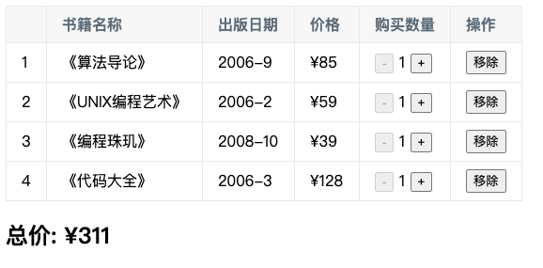
综合案例
现在我们来做一个相对综合一点的练习：书籍购物车
案例说明：
1.在界面上以表格的形式，显示一些书籍的数据；
2.在底部显示书籍的总价格；
3.点击+或者-可以增加或减少书籍数量（如果为1，那么不能继续-）；
4.点击移除按钮，可以将书籍移除（当所有的书籍移除完毕时，显示：购物车为空~）；

Slide 4
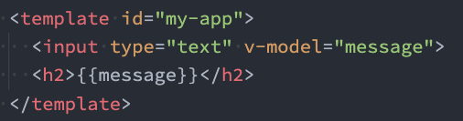

v-model的基本使用
表单提交是开发中非常常见的功能，也是和用户交互的重要手段：
比如用户在登录、注册时需要提交账号密码；
比如用户在检索、创建、更新信息时，需要提交一些数据；
这些都要求我们可以在代码逻辑中获取到用户提交的数据，我们通常会使用v-model指令来完成：
v-model指令可以在表单 input、textarea以及select元素上创建双向数据绑定；
它会根据控件类型自动选取正确的方法来更新元素；
尽管有些神奇，但 v-model 本质上不过是语法糖，它负责监听用户的输入事件来更新数据，并在某种极端场景下进行一些特殊处理；

Slide 5
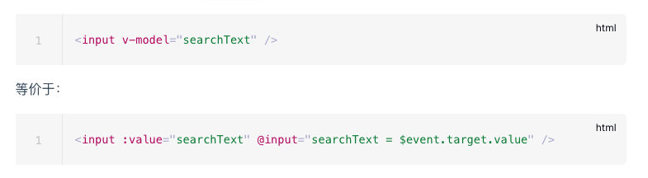
v-model的原理
官方有说到，v-model的原理其实是背后有两个操作：
v-bind绑定value属性的值；
v-on绑定input事件监听到函数中，函数会获取最新的值赋值到绑定的属性中；

Slide 6
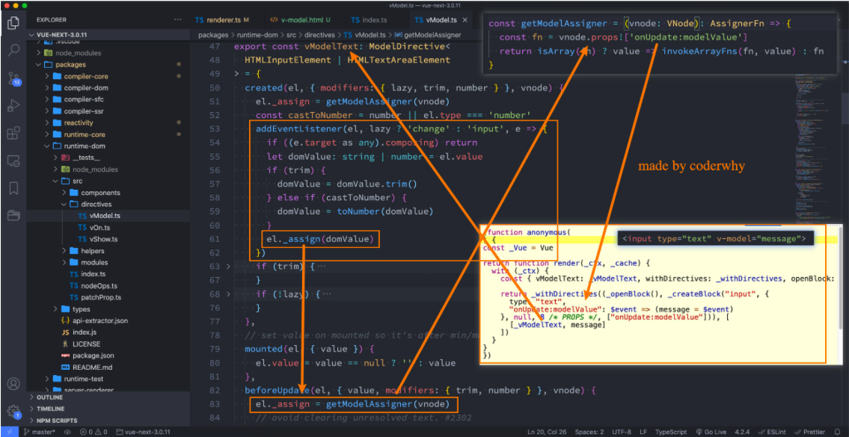
事实上v-model更加复杂

Slide 7
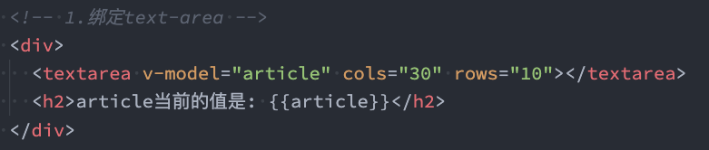
v-model绑定textarea
我们再来绑定一下其他的表单类型：textarea、checkbox、radio、select
我们来看一下绑定textarea：

Slide 8
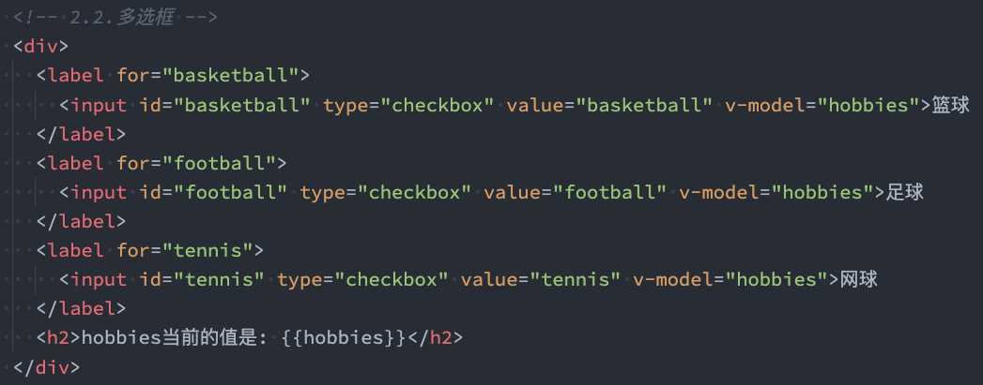
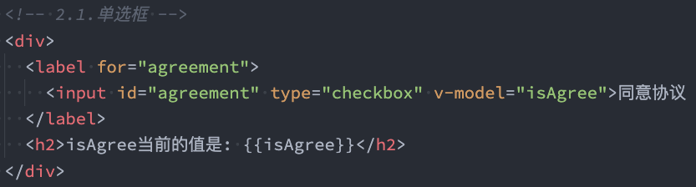
v-model绑定checkbox
我们来看一下v-model绑定checkbox：单个勾选框和多个勾选框
单个勾选框：
v-model即为布尔值。
此时input的value属性并不影响v-model的值。
多个复选框：
当是多个复选框时，因为可以选中多个，所以对应的data中属性是一个数组。
当选中某一个时，就会将input的value添加到数组中。

Slide 9
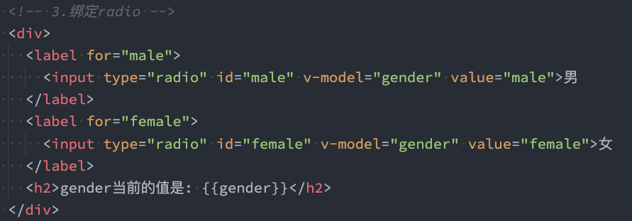
v-model绑定radio
v-model绑定radio，用于选择其中一项；

Slide 10
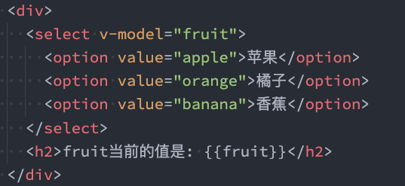
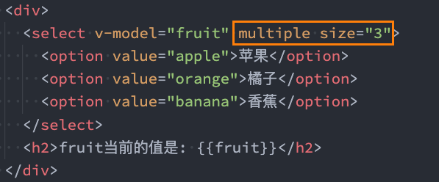
v-model绑定select
和checkbox一样，select也分单选和多选两种情况。
单选：只能选中一个值
v-model绑定的是一个值；
当我们选中option中的一个时，会将它对应的value赋值到fruit中；
多选：可以选中多个值
v-model绑定的是一个数组；
当选中多个值时，就会将选中的option对应的value添加到数组fruit中；

Slide 11
v-model的值绑定
目前我们在前面的案例中大部分的值都是在template中固定好的：
比如gender的两个输入框值male、female；
比如hobbies的三个输入框值basketball、football、tennis；
在真实开发中，我们的数据可能是来自服务器的，那么我们就可以先将值请求下来，绑定到data返回的对象中，再通过v-bind来进行值的绑定，这个过程就是值绑定。
这里不再给出具体的做法，因为还是v-bind的使用过程。

Slide 12
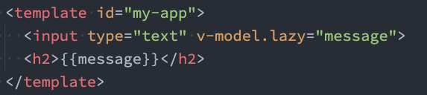
v-model修饰符 - lazy
lazy修饰符是什么作用呢？
默认情况下，v-model在进行双向绑定时，绑定的是input事件，那么会在每次内容输入后就将最新的值和绑定的属性进行同步；
如果我们在v-model后跟上lazy修饰符，那么会将绑定的事件切换为 change 事件，只有在提交时（比如回车）才会触发；

Slide 13
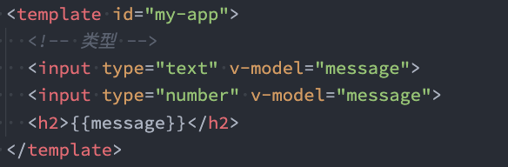
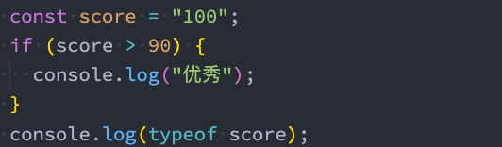
v-model修饰符 - number
我们先来看一下v-model绑定后的值是什么类型的：
message总是string类型，即使在我们设置type为number也是string类型；
如果我们希望转换为数字类型，那么可以使用 .number 修饰符：
另外，在我们进行逻辑判断时，如果是一个string类型，在可以转化的情况下会进行隐式转换的：
下面的score在进行判断的过程中会进行隐式转化的；

Slide 14
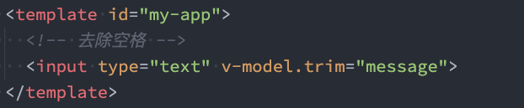
v-model修饰符 - trim
如果要自动过滤用户输入的守卫空白字符，可以给v-model添加 trim 修饰符：

Slide 15
v-mode组件上使用
v-model也可以使用在组件上，Vue2版本和Vue3版本有一些区别。
具体的使用方法，后面讲组件化开发再具体学习。

